Slide 1
Geschäftsprozesse

Slide 2
Es gibt keine Organisation ohne Geschäftsprozesse

Slide 3
Blick auf die Welte: Was ist und was soll besser werden?
Weltsicht
Mentale
Welt-modelle
Wissen und Wollen
Wissen und Wollen
Wissen und Wollen
Wissen und Wollen

Slide 4
Wirklichkeit strukturieren und Modellbildung für gemeinsames Tun
Weltsicht
Mentale
Welt-modelle
Wissen und Wollen
Wissen und Wollen
Gemeinsames zielgerichtetes Tun, von Werkzeugen unterstützt
Wissen und Wollen
Strukturierung, Modellbildung
Wissen und Wollen
Prozessmodell

Slide 5
Bestandteile von Prozessbeschreibungen
Bestandteile einer Prozessbeschreibung
Prozessstrategie: Ein Prozess hat
einen definierten Anfang (Startereignis) und Input,
weißt ein definiertes Ende und Ergebnis auf,
das zur Befriedigung eines Kundenbedürfnisses (und damit zur Wertschöpfung) beiträgt
Prozesslogik: Ein Prozess ist
die Summe von miteinander verknüpften Aktivitäten (Aufgaben),
die nach dem Startereignis von Handelnden
in sachlogischer und zeitlicher Reihenfolge
zur Bearbeitung eines Geschäftsobjekts ausgeführt werden um
das gewünschte Ergebnis zu erzeugen.
Prozessrealisierung: Ein Prozess wird realisiert
mit Menschen und/oder Maschinen, die Aufgaben der jeweiligen Handelnden übernehmen, und diese
mit Hilfsmitteln (Sachmittel, Information, Anwendungsprogramme etc.) ausführen.
Weltsicht
Mentale
Welt-modelle
Wissen und Wollen
Wissen und Wollen
Gemeinsames zielgerichtetes Tun, von Werkzeugen unterstützt
Wissen und Wollen
Strukturierung, Modellbildung
Wissen und Wollen
Prozessmodell

Slide 6
Bestandteile von Prozessbeschreibungen
Prozessstrategie: Ein Prozess hat
einen definierten Anfang (Startereignis) und Input,
weist ein definiertes Ende und Ergebnis auf,
das zur Befriedigung eines Kundenbedürfnisses (und damit zur Wertschöpfung) beiträgt
Prozesslogik: Ein Prozess ist
die Summe von miteinander verknüpften Aktivitäten (Aufgaben),
die nach dem Startereignis von Handelnden
in sachlogischer und zeitlicher Reihenfolge
zur Bearbeitung eines Geschäftsobjekts ausgeführt werden um
das gewünschte Ergebnis zu erzeugen.
Prozessrealisierung: Ein Prozess wird realisiert
mit Menschen und/oder Maschinen, die Aufgaben der jeweiligen Handelnden übernehmen, und diese
mit Hilfsmitteln (Sachmittel, Information, Anwendungsprogramme etc.) ausführen.

Slide 7
Welchen Teil der Wirklichkeit soll ein Prozess ändern?
Geschäftsmodell und -strategie
Bestandteile einer Prozessbeschreibung
Prozessstrategie: Ein Prozess hat
einen definierten Anfang (Startereignis) und Input,
weißt ein definiertes Ende und Ergebnis auf,
das zur Befriedigung eines Kundenbedürfnisses (und damit zur Wertschöpfung) beiträgt
Prozesslogik: Ein Prozess ist
die Summe von miteinander verknüpften Aktivitäten (Aufgaben),
die nach dem Startereignis von Handelnden
in sachlogischer und zeitlicher Reihenfolge
zur Bearbeitung eines Geschäftsobjekts ausgeführt werden um
das gewünschte Ergebnis zu erzeugen.
Prozessrealisierung: Ein Prozess wird realisiert
mit Menschen und/oder Maschinen, die Aufgaben der jeweiligen Handelnden übernehmen, und diese
mit Hilfsmitteln (Sachmittel, Information, Anwendungsprogramme etc.) ausführen.
Unternehmensarchitektur
Geschäftsprozesse
Weltsicht
Mentale
Welt-modelle
Wissen und Wollen
Wissen und Wollen
Gemeinsames zielgerichtetes Tun, von Werkzeugen unterstützt
Wissen und Wollen
Strukturierung, Modellbildung
Wissen und Wollen
Prozessmodell

Slide 8
Anforderungen an Prozesse
Geschäftsmodell und -strategie
Bestandteile einer Prozessbeschreibung
Prozessstrategie: Ein Prozess hat
einen definierten Anfang (Startereignis) und Input,
weißt ein definiertes Ende und Ergebnis auf,
das zur Befriedigung eines Kundenbedürfnisses (und damit zur Wertschöpfung) beiträgt
Prozesslogik: Ein Prozess ist
die Summe von miteinander verknüpften Aktivitäten (Aufgaben),
die nach dem Startereignis von Handelnden
in sachlogischer und zeitlicher Reihenfolge
zur Bearbeitung eines Geschäftsobjekts ausgeführt werden um
das gewünschte Ergebnis zu erzeugen.
Prozessrealisierung: Ein Prozess wird realisiert
mit Menschen und/oder Maschinen, die Aufgaben der jeweiligen Handelnden übernehmen, und diese
mit Hilfsmitteln (Sachmittel, Information, Anwendungsprogramme etc.) ausführen.
Unternehmensarchitektur
Geschäftsprozesse
Key & Process Performance Indicators
Weltsicht
Mentale
Welt-modelle
Wissen und Wollen
Wissen und Wollen
Gemeinsames zielgerichtetes Tun, von Werkzeugen unterstützt
Wissen und Wollen
Strukturierung, Modellbildung
Wissen und Wollen
Prozessmodell

Slide 9
Architektur- und Modellierungskonzepte
Geschäftsmodell und -strategie
Bestandteile einer Prozessbeschreibung
Prozessstrategie: Ein Prozess hat
einen definierten Anfang (Startereignis) und Input,
weißt ein definiertes Ende und Ergebnis auf,
das zur Befriedigung eines Kundenbedürfnisses (und damit zur Wertschöpfung) beiträgt
Prozesslogik: Ein Prozess ist
die Summe von miteinander verknüpften Aktivitäten (Aufgaben),
die nach dem Startereignis von Handelnden
in sachlogischer und zeitlicher Reihenfolge
zur Bearbeitung eines Geschäftsobjekts ausgeführt werden um
das gewünschte Ergebnis zu erzeugen.
Prozessrealisierung: Ein Prozess wird realisiert
mit Menschen und/oder Maschinen, die Aufgaben der jeweiligen Handelnden übernehmen, und diese
mit Hilfsmitteln (Sachmittel, Information, Anwendungsprogramme etc.) ausführen.
Unternehmensarchitektur
Geschäftsprozesse
Key & Process Performance Indicators
Unterstützungskonzepte:
Total Quality Management, Plan-Do-Check-Act, ISO 9001, EFQM, ITIL, TOGAF, ArchiMate
Weltsicht
Beschreibungssprachen:
Sprachgrammatik, Flussdiagramme, EPK, eEPK, BPMN, S-BPM, …
Mentale
Welt-modelle
Wissen und Wollen
Wissen und Wollen
Gemeinsames zielgerichtetes Tun, von Werkzeugen unterstützt
Wissen und Wollen
Strukturierung, Modellbildung
Wissen und Wollen
Prozessmodell

Slide 10
Aspekte der Digitalisierung von Geschäftsprozessen
Geschäftsmodell und -strategie
Bestandteile einer Prozessbeschreibung
Prozessstrategie: Ein Prozess hat
einen definierten Anfang (Startereignis) und Input,
weißt ein definiertes Ende und Ergebnis auf,
das zur Befriedigung eines Kundenbedürfnisses (und damit zur Wertschöpfung) beiträgt
Prozesslogik: Ein Prozess ist
die Summe von miteinander verknüpften Aktivitäten (Aufgaben),
die nach dem Startereignis von Handelnden
in sachlogischer und zeitlicher Reihenfolge
zur Bearbeitung eines Geschäftsobjekts ausgeführt werden um
das gewünschte Ergebnis zu erzeugen.
Prozessrealisierung: Ein Prozess wird realisiert
mit Menschen und/oder Maschinen, die Aufgaben der jeweiligen Handelnden übernehmen, und diese
mit Hilfsmitteln (Sachmittel, Information, Anwendungsprogramme etc.) ausführen.
Unternehmensarchitektur
Geschäftsprozesse
Key & Process Performance Indicators
Unterstützungskonzepte:
Total Quality Management, Plan-Do-Check-Act, ISO 9001, EFQM, ITIL, TOGAF, ArchiMate
Weltsicht
Beschreibungssprachen:
Sprachgrammatik, Flussdiagramme, EPK, eEPK, BPMN, S-BPM, …
Digitalisierung
umsetzungsgetreue Spezifikation, Datenhhaltung, Datenverarbeitung, Ablauf- und Kommunikationssteuerung, IT-Plattform
Mentale
Welt-modelle
Wissen und Wollen
Wissen und Wollen
Gemeinsames zielgerichtetes Tun, von Werkzeugen unterstützt
Wissen und Wollen
Strukturierung, Modellbildung
Wissen und Wollen
Prozessmodell

Slide 11
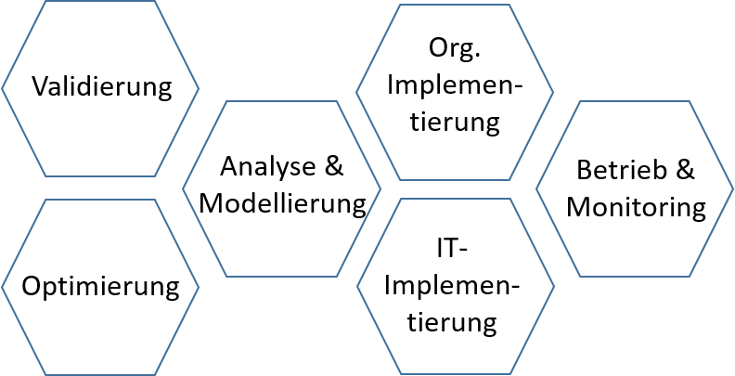
Vorgehensstruktur als Basis für die Projektplanung
Geschäftsmodell und -strategie
Bestandteile einer Prozessbeschreibung
Prozessstrategie: Ein Prozess hat
einen definierten Anfang (Startereignis) und Input,
weißt ein definiertes Ende und Ergebnis auf,
das zur Befriedigung eines Kundenbedürfnisses (und damit zur Wertschöpfung) beiträgt
Prozesslogik: Ein Prozess ist
die Summe von miteinander verknüpften Aktivitäten (Aufgaben),
die nach dem Startereignis von Handelnden
in sachlogischer und zeitlicher Reihenfolge
zur Bearbeitung eines Geschäftsobjekts ausgeführt werden um
das gewünschte Ergebnis zu erzeugen.
Prozessrealisierung: Ein Prozess wird realisiert
mit Menschen und/oder Maschinen, die Aufgaben der jeweiligen Handelnden übernehmen, und diese
mit Hilfsmitteln (Sachmittel, Information, Anwendungsprogramme etc.) ausführen.
Unternehmensarchitektur
Geschäftsprozesse
Key & Process Performance Indicators
Unterstützungskonzepte:
Total Quality Management, Plan-Do-Check-Act, ISO 9001, EFQM, ITIL, TOGAF, ArchiMate
Weltsicht
Beschreibungssprachen:
Sprachgrammatik, Flussdiagramme, EPK, eEPK, BPMN, S-BPM, …
Digitalisierung
umsetzungsgetreue Spezifikation, Datenhhaltung, Datenverarbeitung, Ablauf- und Kommunikationssteuerung, IT-Plattform
Mentale
Welt-modelle
Design
Thinking
Wissen und Wollen
Vorgehensstruktur
Team
Wissen und Wollen
Aktivitäts-
bündel
Gemeinsames zielgerichtetes Tun, von Werkzeugen unterstützt
Wissen und Wollen
Strukturierung, Modellbildung
Wissen und Wollen
Prozessmodell

Slide 12
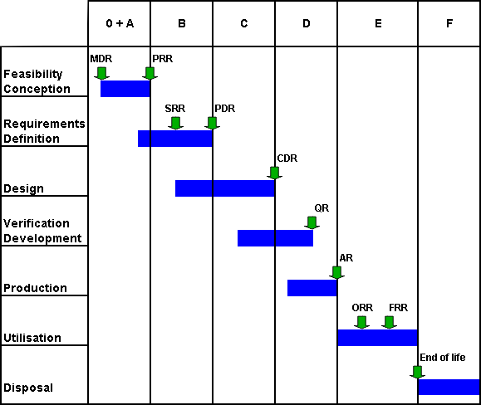
Projektmanagement zum Prozessmanagement
Geschäftsmodell und -strategie
Bestandteile einer Prozessbeschreibung
Prozessstrategie: Ein Prozess hat
einen definierten Anfang (Startereignis) und Input,
weißt ein definiertes Ende und Ergebnis auf,
das zur Befriedigung eines Kundenbedürfnisses (und damit zur Wertschöpfung) beiträgt
Prozesslogik: Ein Prozess ist
die Summe von miteinander verknüpften Aktivitäten (Aufgaben),
die nach dem Startereignis von Handelnden
in sachlogischer und zeitlicher Reihenfolge
zur Bearbeitung eines Geschäftsobjekts ausgeführt werden um
das gewünschte Ergebnis zu erzeugen.
Prozessrealisierung: Ein Prozess wird realisiert
mit Menschen und/oder Maschinen, die Aufgaben der jeweiligen Handelnden übernehmen, und diese
mit Hilfsmitteln (Sachmittel, Information, Anwendungsprogramme etc.) ausführen.
Unternehmensarchitektur
Geschäftsprozesse
Key & Process Performance Indicators
Unterstützungskonzepte:
Total Quality Management, Plan-Do-Check-Act, ISO 9001, EFQM, ITIL, TOGAF, ArchiMate
Weltsicht
Beschreibungssprachen:
Sprachgrammatik, Flussdiagramme, EPK, eEPK, BPMN, S-BPM, …
Digitalisierung
umsetzungsgetreue Spezifikation, Datenhhaltung, Datenverarbeitung, Ablauf- und Kommunikationssteuerung, IT-Plattform
Mentale
Welt-modelle
Design
Thinking
Wissen und Wollen
Vorgehensstruktur
Team
Wissen und Wollen
Aktivitäts-
bündel
Gemeinsames zielgerichtetes Tun, von Werkzeugen unterstützt
Wissen und Wollen
Strukturierung, Modellbildung
Wissen und Wollen
Planung
Prozessmodell

Slide 13
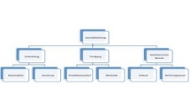
Organisatorische und technische Implementierung
Geschäftsmodell und -strategie
Bestandteile einer Prozessbeschreibung
Prozessstrategie: Ein Prozess hat
einen definierten Anfang (Startereignis) und Input,
weißt ein definiertes Ende und Ergebnis auf,
das zur Befriedigung eines Kundenbedürfnisses (und damit zur Wertschöpfung) beiträgt
Prozesslogik: Ein Prozess ist
die Summe von miteinander verknüpften Aktivitäten (Aufgaben),
die nach dem Startereignis von Handelnden
in sachlogischer und zeitlicher Reihenfolge
zur Bearbeitung eines Geschäftsobjekts ausgeführt werden um
das gewünschte Ergebnis zu erzeugen.
Prozessrealisierung: Ein Prozess wird realisiert
mit Menschen und/oder Maschinen, die Aufgaben der jeweiligen Handelnden übernehmen, und diese
mit Hilfsmitteln (Sachmittel, Information, Anwendungsprogramme etc.) ausführen.
Unternehmensarchitektur
Geschäftsprozesse
Key & Process Performance Indicators
Unterstützungskonzepte:
Total Quality Management, Plan-Do-Check-Act, ISO 9001, EFQM, ITIL, TOGAF, ArchiMate
Weltsicht
Beschreibungssprachen:
Sprachgrammatik, Flussdiagramme, EPK, eEPK, BPMN, S-BPM, …
Digitalisierung
umsetzungsgetreue Spezifikation, Datenhhaltung, Datenverarbeitung, Ablauf- und Kommunikationssteuerung, IT-Plattform
Mentale
Welt-modelle
Design
Thinking
Wissen und Wollen
Vorgehensstruktur
Team
Wissen und Wollen
Aktivitäts-
bündel
Gemeinsames zielgerichtetes Tun, von Werkzeugen unterstützt
Wissen und Wollen
Strukturierung, Modellbildung
Wissen und Wollen
Planung
Prozessmodell
Organisatorische und
techn. Implementierung

Slide 14
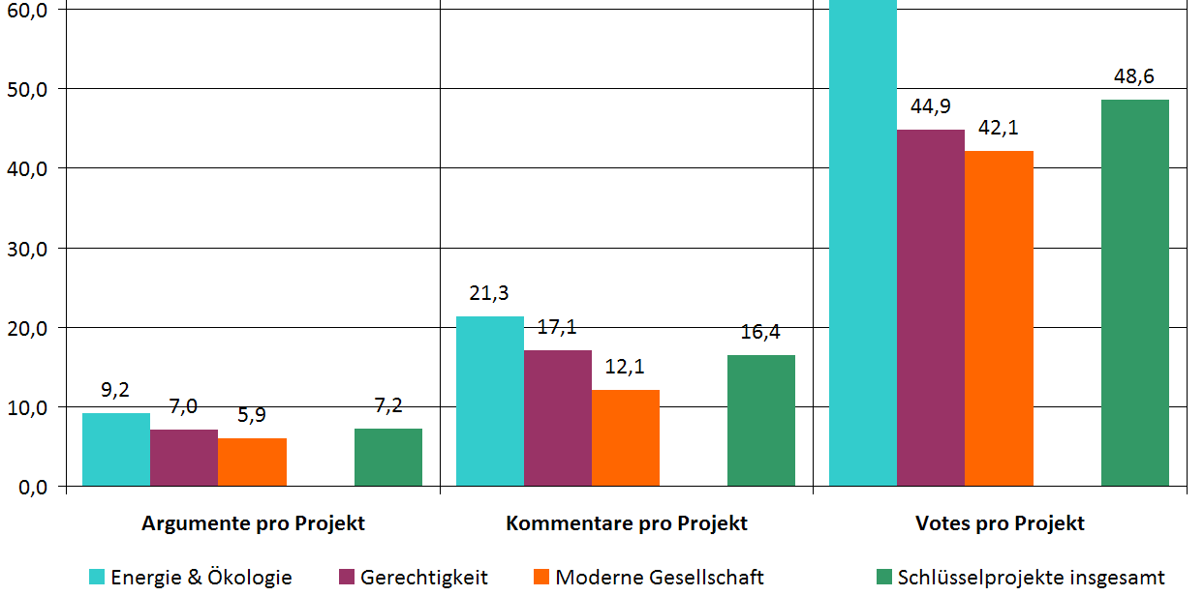
Betrieb und Monitoring
Geschäftsmodell und -strategie
Bestandteile einer Prozessbeschreibung
Prozessstrategie: Ein Prozess hat
einen definierten Anfang (Startereignis) und Input,
weißt ein definiertes Ende und Ergebnis auf,
das zur Befriedigung eines Kundenbedürfnisses (und damit zur Wertschöpfung) beiträgt
Prozesslogik: Ein Prozess ist
die Summe von miteinander verknüpften Aktivitäten (Aufgaben),
die nach dem Startereignis von Handelnden
in sachlogischer und zeitlicher Reihenfolge
zur Bearbeitung eines Geschäftsobjekts ausgeführt werden um
das gewünschte Ergebnis zu erzeugen.
Prozessrealisierung: Ein Prozess wird realisiert
mit Menschen und/oder Maschinen, die Aufgaben der jeweiligen Handelnden übernehmen, und diese
mit Hilfsmitteln (Sachmittel, Information, Anwendungsprogramme etc.) ausführen.
Unternehmensarchitektur
Geschäftsprozesse
Key & Process Performance Indicators
Unterstützungskonzepte:
Total Quality Management, Plan-Do-Check-Act, ISO 9001, EFQM, ITIL, TOGAF, ArchiMate
Weltsicht
Beschreibungssprachen:
Sprachgrammatik, Flussdiagramme, EPK, eEPK, BPMN, S-BPM, …
Digitalisierung
umsetzungsgetreue Spezifikation, Datenhhaltung, Datenverarbeitung, Ablauf- und Kommunikationssteuerung, IT-Plattform
Mentale
Welt-modelle
Design
Thinking
Wissen und Wollen
Vorgehensstruktur
Team
Wissen und Wollen
Aktivitäts-
bündel
Gemeinsames zielgerichtetes Tun, von Werkzeugen unterstützt
Wissen und Wollen
Strukturierung, Modellbildung
KPIs
& PPIs
Wissen und Wollen
Planung
Prozessmodell
Organisatorische und
techn. Implementierung
Betrieb &
Monitoring

Slide 15
Kontinuierliche Verbesserung
Geschäftsmodell und -strategie
Bestandteile einer Prozessbeschreibung
Prozessstrategie: Ein Prozess hat
einen definierten Anfang (Startereignis) und Input,
weißt ein definiertes Ende und Ergebnis auf,
das zur Befriedigung eines Kundenbedürfnisses (und damit zur Wertschöpfung) beiträgt
Prozesslogik: Ein Prozess ist
die Summe von miteinander verknüpften Aktivitäten (Aufgaben),
die nach dem Startereignis von Handelnden
in sachlogischer und zeitlicher Reihenfolge
zur Bearbeitung eines Geschäftsobjekts ausgeführt werden um
das gewünschte Ergebnis zu erzeugen.
Prozessrealisierung: Ein Prozess wird realisiert
mit Menschen und/oder Maschinen, die Aufgaben der jeweiligen Handelnden übernehmen, und diese
mit Hilfsmitteln (Sachmittel, Information, Anwendungsprogramme etc.) ausführen.
Unternehmensarchitektur
Geschäftsprozesse
Key & Process Performance Indicators
Unterstützungskonzepte:
Total Quality Management, Plan-Do-Check-Act, ISO 9001, EFQM, ITIL, TOGAF, ArchiMate
Weltsicht
Beschreibungssprachen:
Sprachgrammatik, Flussdiagramme, EPK, eEPK, BPMN, S-BPM, …
Digitalisierung
umsetzungsgetreue Spezifikation, Datenhhaltung, Datenverarbeitung, Ablauf- und Kommunikationssteuerung, IT-Plattform
Mentale
Welt-modelle
Design
Thinking
Verbesserung?
Wissen und Wollen
Vorgehensstruktur
Team
Wissen und Wollen
Aktivitäts-
bündel
Gemeinsames zielgerichtetes Tun, von Werkzeugen unterstützt
Wissen und Wollen
Strukturierung, Modellbildung
KPIs
& PPIs
Wissen und Wollen
Planung
Prozessmodell
Organisatorische und
techn. Implementierung
Betrieb &
Monitoring

Slide 16
Was sind nun Geschäftsprozesse?
Wo wollen wir hin? Geschäftsprozesse die unserer Vision für das Unternehmen entsprechen?

Slide 17
Insurance Scenario for M34 Dr. Claus Ziegler, metris GmbH Gerhard Held, SAP Research
TEXO Plenum, Dresden
04.-06. November 2009

Slide 18
Versicherungs-Szenario: Story Flow (Vorschlag)
1
2
Mobile Schadenmeldung
Beurteilung Schadenshöhe
Feedback an S und V
Versicherung V
Gutachten Schadenshöhe
Gutachter GU
Geschädigte GS
3
10
7
Auftrag
Erledigt +
Konsolidierte
Rechnung
Angebot
Auftrag
Suche nach
geeignetem
Regulierer
9
Schadensabtretungserklärung
9
8
4
Sanierer S
Abklärung
5
Unterauftrag
6
Unterauftrag U

Slide 19
Schritt 1: Mobile Schadenmeldung
Eine berufstätige Frau kehrt nach Hause zurück und stellt fest, daß aus dem Badezimmer Wasser in großen Schüben fließt, das bereits durch den Hausflur und von dort ins Wohnzimmer gelangt ist. Teppiche und der Parkettboden haben bereits Schaden erlitten.
Die Frau leitet sofort 2 Dinge ein:
Sie stellt den Haupthahn ab, um den Schaden möglichst gering zu halten
Meldung (melden) des Schadens an die Versicherung per Smartphone (Download und Ausfüllen eines Standardformulars übers Web inklusive einiger Photos des Schadens)
Die Versicherung erhält direkt die Schadensmeldung und kann Details ergänzen
Vorteile TEXO:
Mobile Meldung des Schadens mit Standardformular
Direkte online Verbindung von Versicherung und Geschädigter
1
2
Mobile Schadenmeldungl
Versicherung V
Beurteilung Schadenshöhe
Gutachter GU
Geschädigte GS
Feedback an S und V
Gutachten Schadenshöhe
10
Auftrag
Erledigt +
Konsolidierte
Rechnung
7
3
Angebot
Auftrag
Suche nach
geeignetem
Regulierer
9
Schadensabtretungserklärung
9
8
4
Sanierer S
Abklärung
5
Unterauftrag
6
Unterauftrag U

Slide 20
Schritte 2 & 3: Beurteilung und Gutachten Schadenshöhe
Die Versicherung will die Schäden genauer beurteilen lassen als Anhaltspunkt für die Schadenshöhe.
Sie schickt über das Internet der Dienste (=TEXO) einen Schätzauftrag an einen spezialisierten Gutachter für Haus- und Wasserschäden
Der Gutachter vereinbart einen Ortstermin mit der Geschädigten und (Gutachter) nimmt die Schäden auf.
Der Gutachter schickt sein Gutachten samt Photos der Schäden, geschätzter Schadenshöhe und Art/Reihenfolge der Reparaturempfehlungen über die TEXO Platform (an die Versicherung)
Vorteile TEXO:
Suche nach einem spezialisierten Gutachter mittels einer
Ontologie für Gutachterklassifikation
Online Gutachten, das direkt in den Workflow der
Versicherung eingespeist wird (Anlage zum
Schaden)
1
2
Mobile Schadenmeldungl
Versicherung V
Beurteilung Schadenshöhe
Gutachter GU
Geschädigte GS
Feedback an S und V
Gutachten Schadenshöhe
10
Auftrag
Erledigt +
Konsolidierte
Rechnung
7
3
Angebot
Auftrag
Suche nach
geeignetem
Regulierer
9
Schadensabtretungserklärung
9
8
4
Sanierer S
Abklärung
5
Unterauftrag
6
Unterauftrag U

Slide 21
Schritt 4: Suche nach Sanierer
Die Versicherung weiß über das Gutachten, welche Arbeiten zu vergeben sind und sucht einen Sanierer, der die verschiedenen Arbeiten abdecken kann. Dabei sind räumliche Nähe, Preis, bisherige Beziehungen und Beurteilung durch Kunden wichtige Kriterien.
Vorteile TEXO:
Suche nach geeignetem Sanierer, der alle Schadenskategorien abdeckt mit Hilfe einer Ontologie für Regulierer.
Beurteilungen/Ratings von Schadensregulierern durch Kunden („Community“ Aspekt des Internet der Dienste, Teil des Qualitätsmanagements der Versicherungen)
1
2
Mobile Schadenmeldungl
Versicherung V
Beurteilung Schadenshöhe
Gutachter GU
Geschädigte GS
Feedback an S und V
Gutachten Schadenshöhe
10
Auftrag
Erledigt +
Konsolidierte
Rechnung
7
3
Angebot
Auftrag
Suche nach
geeignetem
Regulierer
9
Schadensabtretungserklärung
9
8
4
Sanierer S
Abklärung
5
Unterauftrag
6
Unterauftrag U

Slide 22
Schritte 5 & 6: Abklärung und Unterauftrag
Der Sanierer erledigt nicht alle Arbeiten selbst, sondern sucht sich nach eigener Marktkenntnis und Recherche im Internet der Dienste Unterauftragsnehmer zusammen.
Dabei stellt ihm TEXO für bislang nicht bekannte Unterauftragsnehmer eine Beschreibung der Spezialisierung von Unterauftragsnehmern und einen automatischen Abgleich der jeweiligen allgemeinen Geschäftsbedingungen und dem Rahmenvertrag der Versicherung zur Verfügung (ad-hoc Vertrag).
Vorteile TEXO:
Suche nach Unterauftragsnehmern für spezielle Schadenskategorien
Automatischer Abgleich der allgemeinen Geschäftsbedingungen untereinander und mit Rahmenvertrag
1
2
Mobile Schadenmeldungl
Versicherung V
Beurteilung Schadenshöhe
Gutachter GU
Geschädigte GS
Feedback an S und V
Gutachten Schadenshöhe
10
Auftrag
Erledigt +
Konsolidierte
Rechnung
7
3
Angebot
Auftrag
Suche nach
geeignetem
Regulierer
9
Schadensabtretungserklärung
9
8
4
Sanierer S
Abklärung
5
Unterauftrag
6
Unterauftrag U

Slide 23
Schritte 7 & 8: Angebot und Auftrag
Der Sanierer hat das gesamte Auftragsangebot durch eigene Leistungsangebote und Unterauftragsnehmer abgedeckt und sendet durch TEXO seinen komponierten Auftrag an die Versicherung
Der komponierte Auftrag wird der Schadenabteilung übermittelt.
Eine Regelmaschine (bei der Versicherung) prüft die Konditionen und der Auftrag wird an den Sanierer erteilt.
Vorteile TEXO:
Komposition von Dienstleistungen durch Sub-Contracting
Automatische Überprüfung der Konditionen durch Regelmaschine
1
2
Mobile Schadenmeldungl
Versicherung V
Beurteilung Schadenshöhe
Gutachter GU
Geschädigte GS
Feedback an S und V
Gutachten Schadenshöhe
10
Auftrag
Erledigt +
Konsolidierte
Rechnung
7
3
Angebot
Auftrag
Suche nach
geeignetem
Regulierer
9
Schadensabtretungserklärung
9
8
4
Sanierer S
Abklärung
5
Unterauftrag
6
Unterauftrag U

Slide 24
Schritt 9: Abtretung, Auftrag erledigt, Rechnung
Die Versicherung fordert den Sanierer auf, direkt mit Ihr abzurechnen und der Geschädigten eine Schadensabtretung zuzusenden, die diese unterschreibt.
Mittlerweile (Schritte 1-8) sind wegen der weitgehend automatisierten Vorgehensweise nur 2 Tage vergangen und der Sanierer bearbeitet die verschiedenen Schäden zügig in sinnvoller Reihenfolge (erst Trockenlegung, dann Bodenschäden, Wandschäden etc.). Der Arbeitsfortschritt wird durch Meldung per Smartphone in den Workflow der Versicherung eingespeist
Der Sanierer schickt nach Abschluß der zügigen Arbeiten eine konsolidierte Rechnung an die Versicherung
Vorteile TEXO:
Meldung des Arbeitsfortschritts durch mobile Endgeräte
Konsolidierte Rechnungsstellung
1
2
Mobile Schadenmeldungl
Versicherung V
Beurteilung Schadenshöhe
Gutachter GU
Geschädigte GS
Feedback an S und V
Gutachten Schadenshöhe
10
Auftrag
Erledigt +
Konsolidierte
Rechnung
7
3
Angebot
Auftrag
Suche nach
geeignetem
Regulierer
9
Schadensabtretungserklärung
9
8
4
Sanierer S
Abklärung
5
Unterauftrag
6
Unterauftrag U

Slide 25
Schritt 10: Feedback an S und V
Die Versicherung ist bestrebt, Ihren Service laufend zu verbessern. Sie fordert daher die Geschädigte auf, sowohl Ihre Leistung als auch die Schadensbearbeitung des Sanierers mit sowohl mit Schulnoten, als auch mit Freitext zu beurteilen.
Die Geschädigte beurteilt den Service der Versicherung mit 1 und den des Sanierers mit 2. Als Freitext fügt Sie für den Sanierer an „Fugen der neuen Wandfliesen im Bad sind nicht gleichmäßig“.
Die Versicherung stellt diese Beurteilungen und Kommentare in Ihre Datenbank ein und gibt dem Sanierer Zugriff auf die ihn betreffenden Daten.
Vorteile TEXO:
Explizite Feedback Phase im TEXO Dienstleistungs-
Lebenszyklus
Möglichkeit, Feedback zur Erstellung eines verbesserten
Angebots zu verwenden.
1
2
Mobile Schadenmeldungl
Versicherung V
Beurteilung Schadenshöhe
Gutachter GU
Geschädigte GS
Feedback an S und V
Gutachten Schadenshöhe
10
Auftrag
Erledigt +
Konsolidierte
Rechnung
7
3
Angebot
Auftrag
Suche nach
geeignetem
Regulierer
9
Schadensabtretungserklärung
9
8
4
Sanierer S
Abklärung
5
Unterauftrag
6
Unterauftrag U

